Slide 1


LIBREOFFICE IMPRESS
Prof. André Aparecido da Silva
Disponível em: http://www.oxnar.com.br/aulas

Slide 2
Sobre o impress
É o programa de apresentação do LibreOffice. Pode-se criar slides que contenham diferentes elementos, incluindo texto, marcadores e listas numeradas, tabelas, gráficos, clipart e uma ampla gama de objetos gráficos. O Impress inclui corretor ortográfico, dicionário, estilos de textos predefinidos e atrativos estilos de fundo. O Impress oferece todas as ferramentas

Slide 3
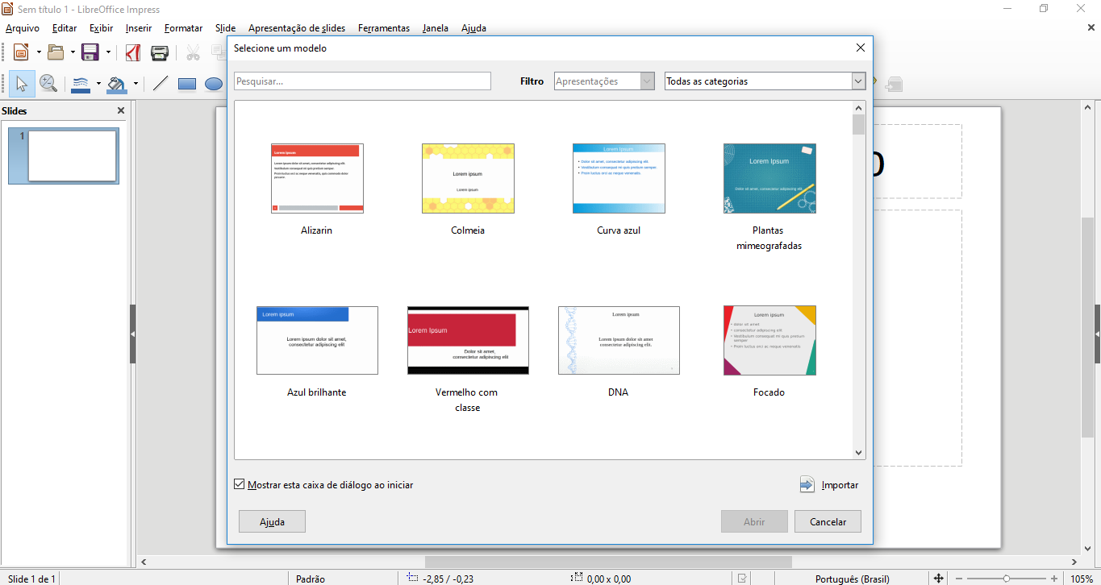
A TELA INICIAL

Slide 4
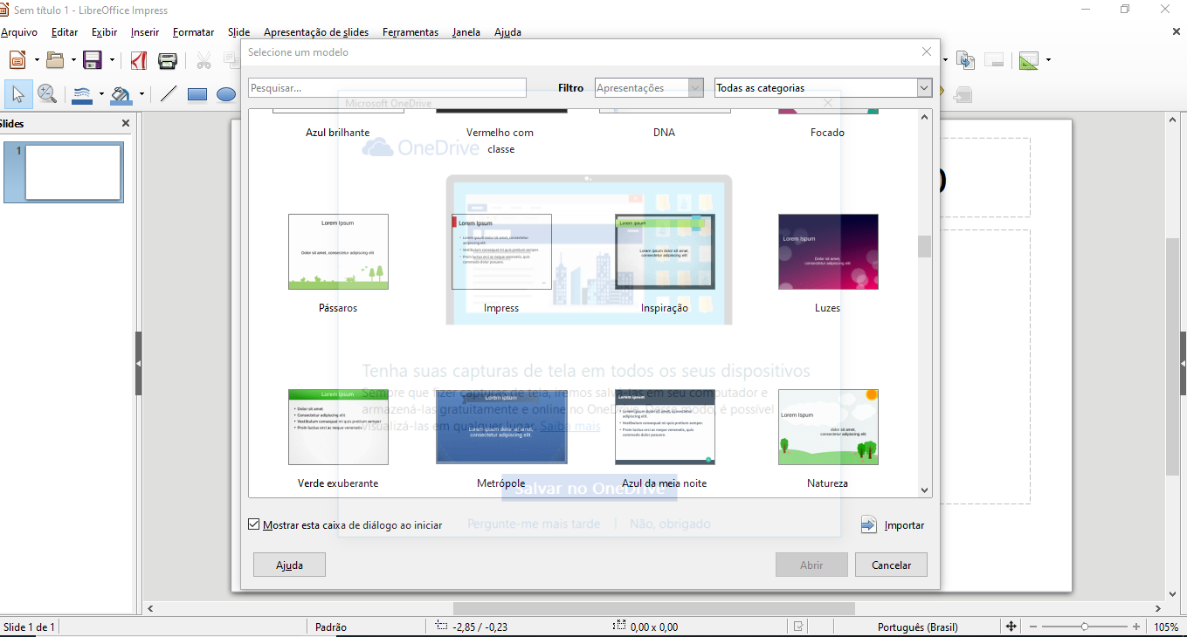
HÁ DISPONÍVEL DIVERSOS OUTROS MODELOS

Slide 5
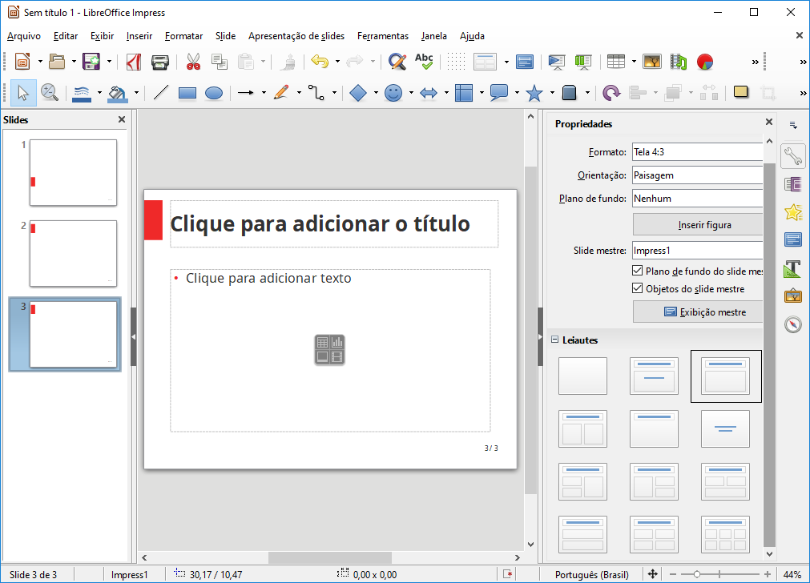
ALTERAÇÃO DO LAYOUT

Slide 6
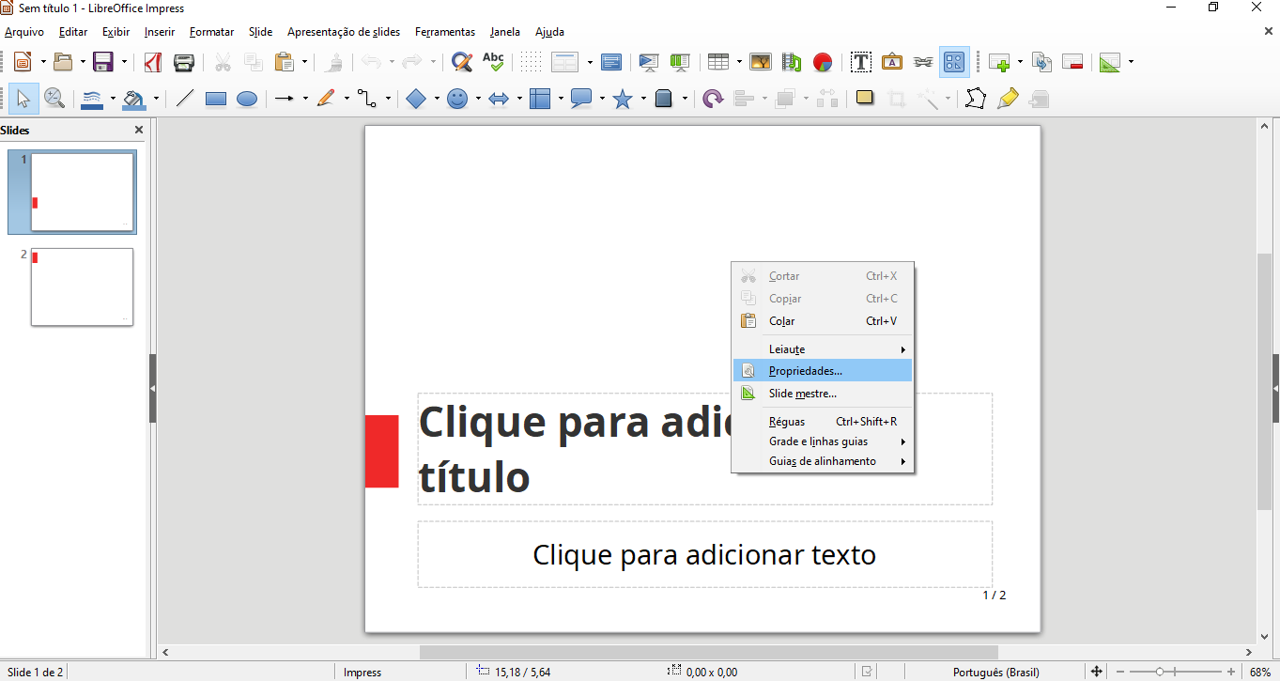
Alterando o plano de fundo

Slide 7
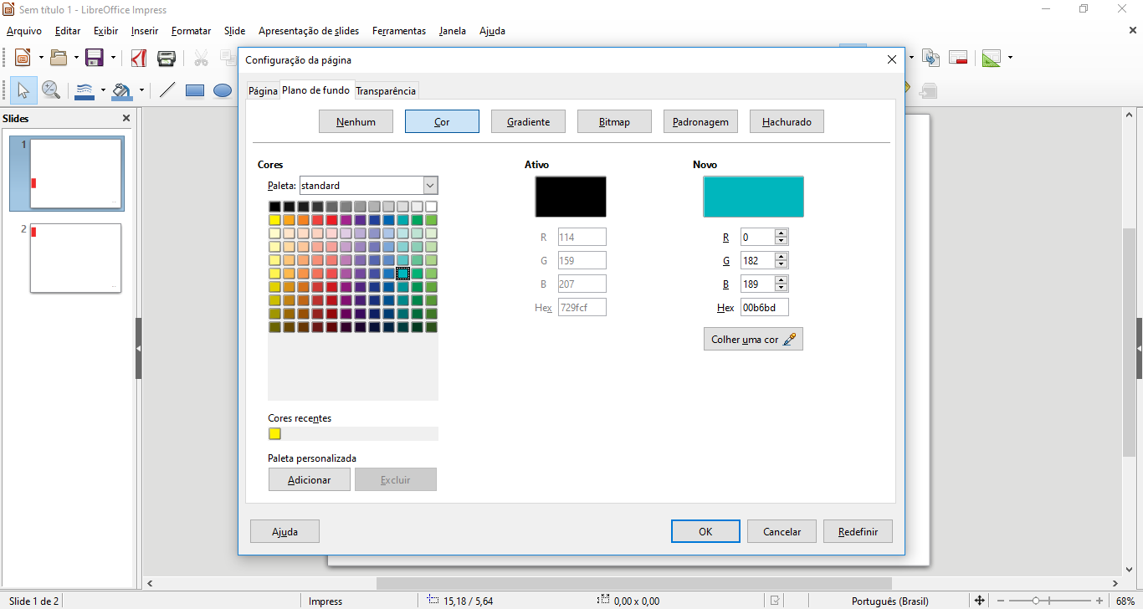
ENTÃO CLIQUE EM PLANO DE FUNDO E ESCOLHA A COR

Slide 8
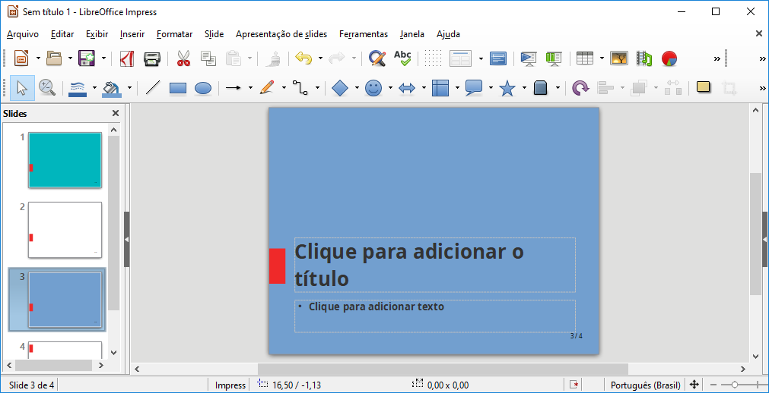
COM A NOVA COR O SLIDE ESTA ASSIM

Slide 9
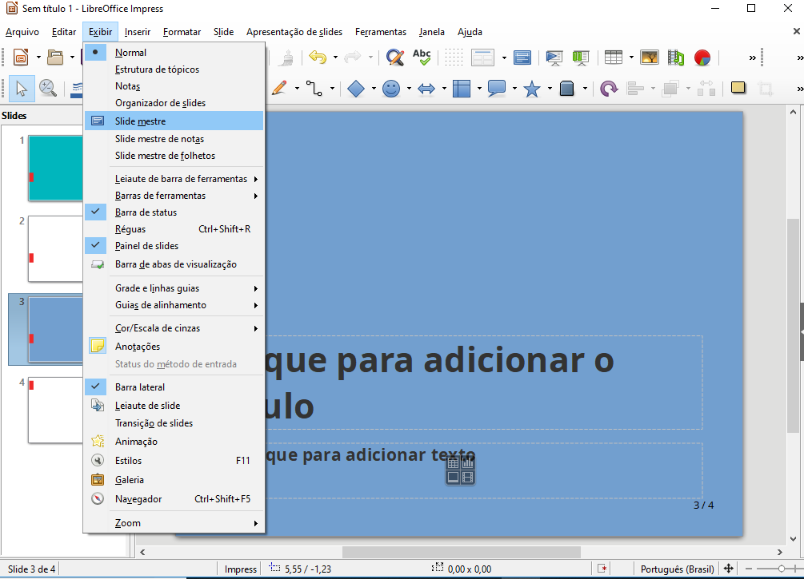
ALTERANDO O SLIDE MESTRE

Slide 10
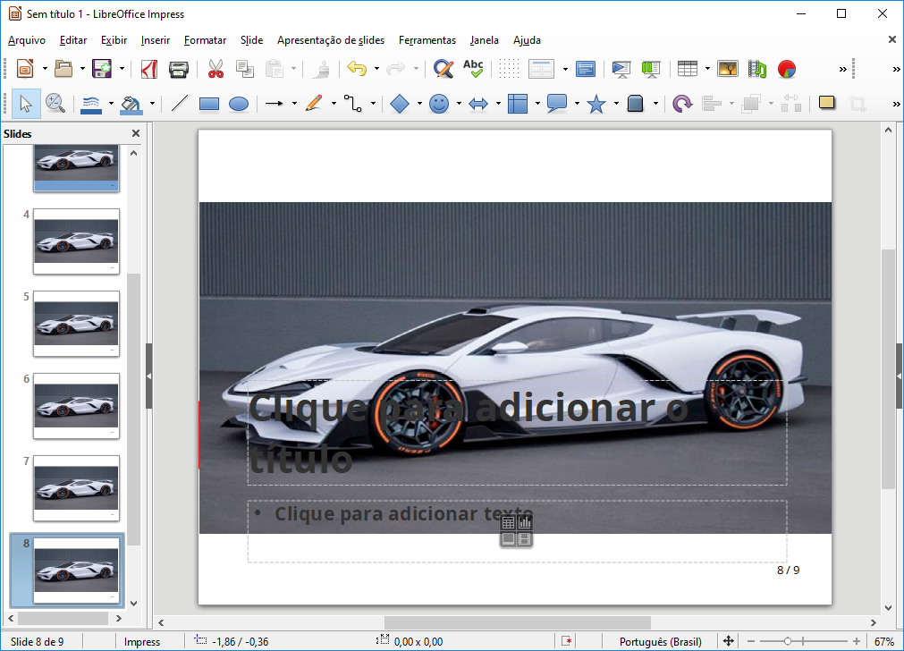
O SLIDE MESTRE

Slide 11
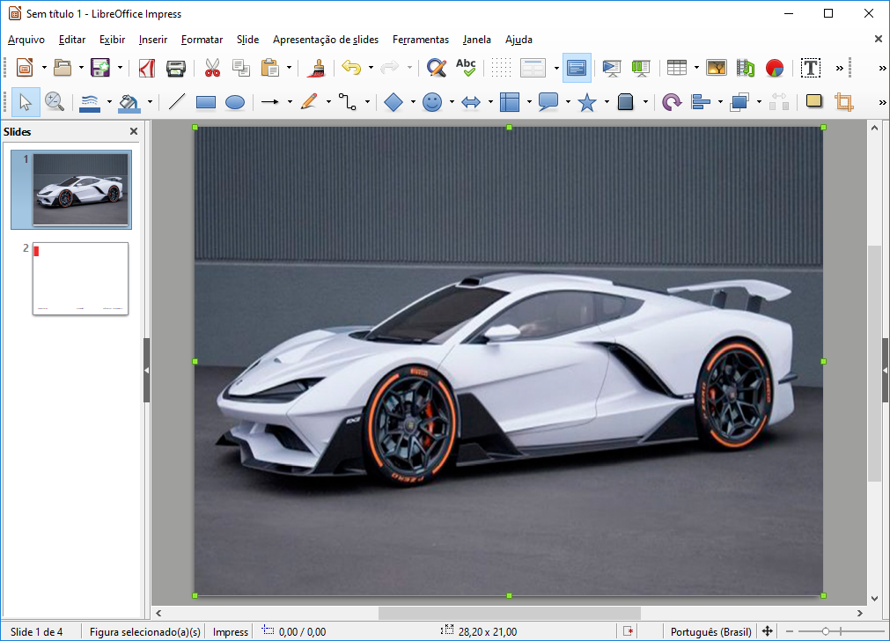
TROQUEI PARA UMA IMAGEM DE PLANO DE FUNDO

Slide 12
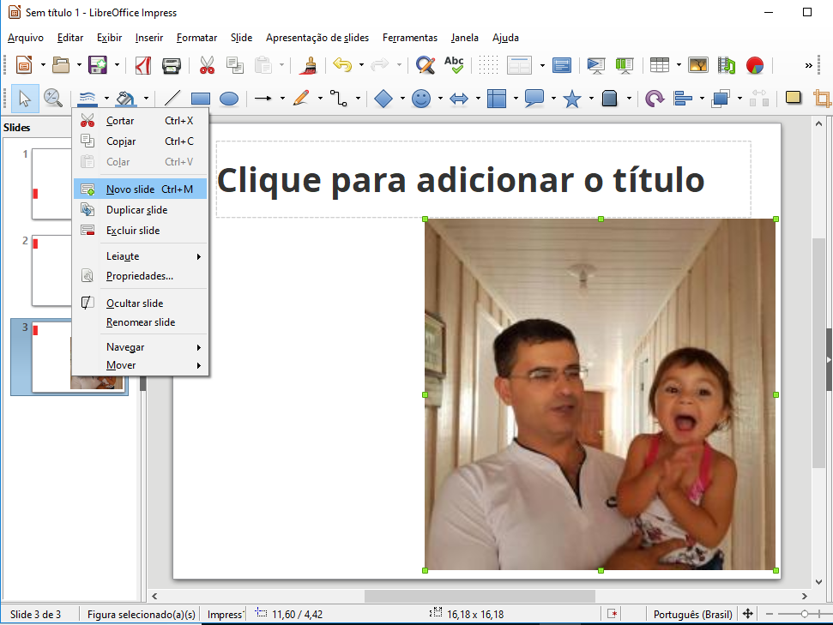
INSERINDO NOVOS SLIDES NA APRESENTAÇÃO

Slide 13
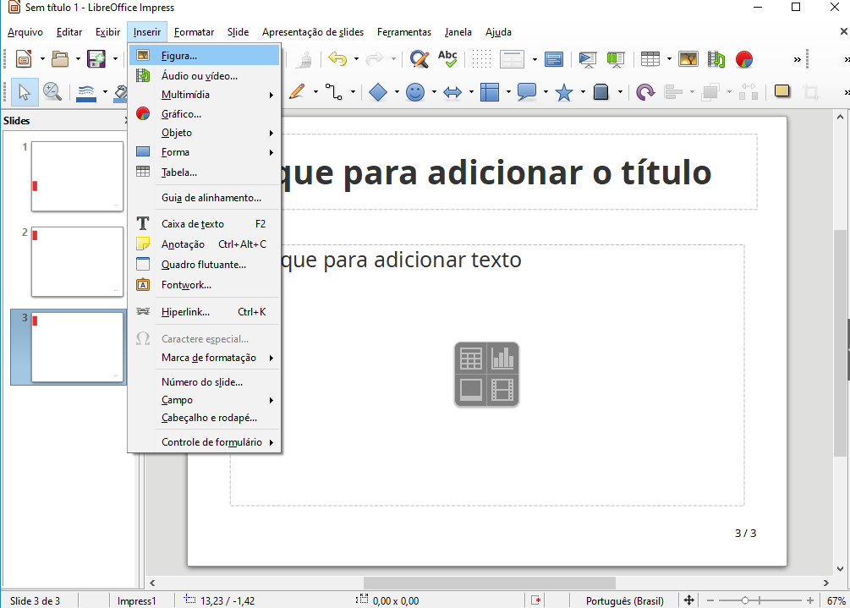
INSERIR IMAGENS

Slide 14
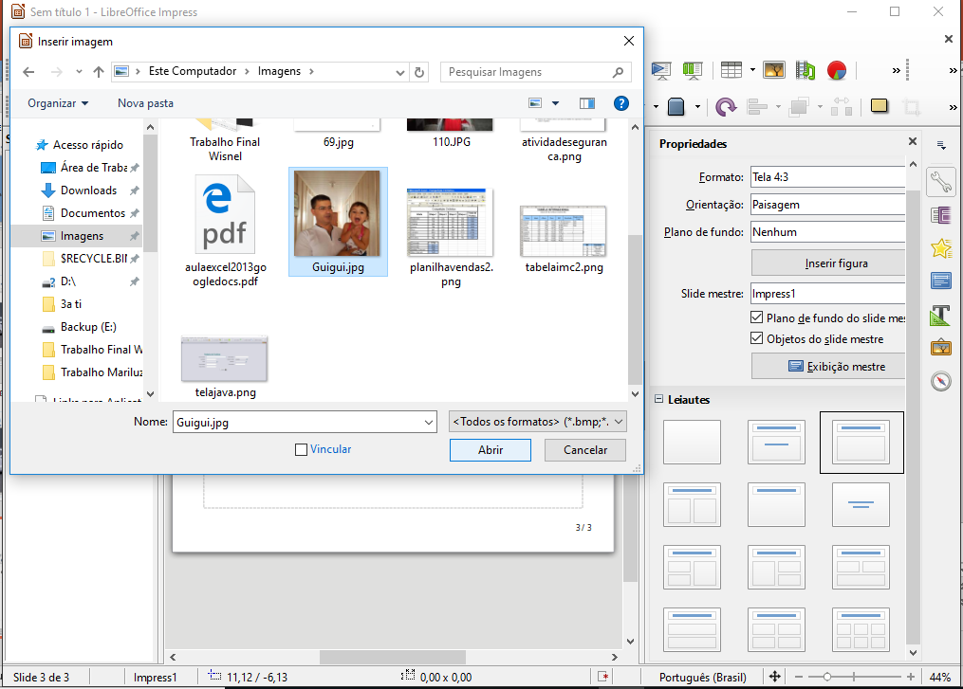
SELECIONE A IMAGEM PARA INSERÇÃO

Slide 15
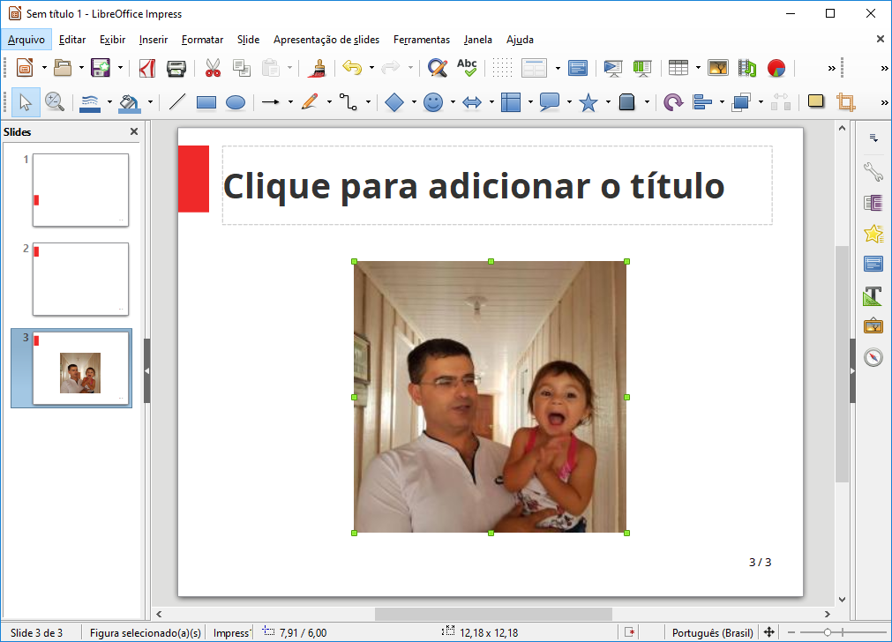
SLIDE COM A IMAGEM INSERIDA

Slide 16
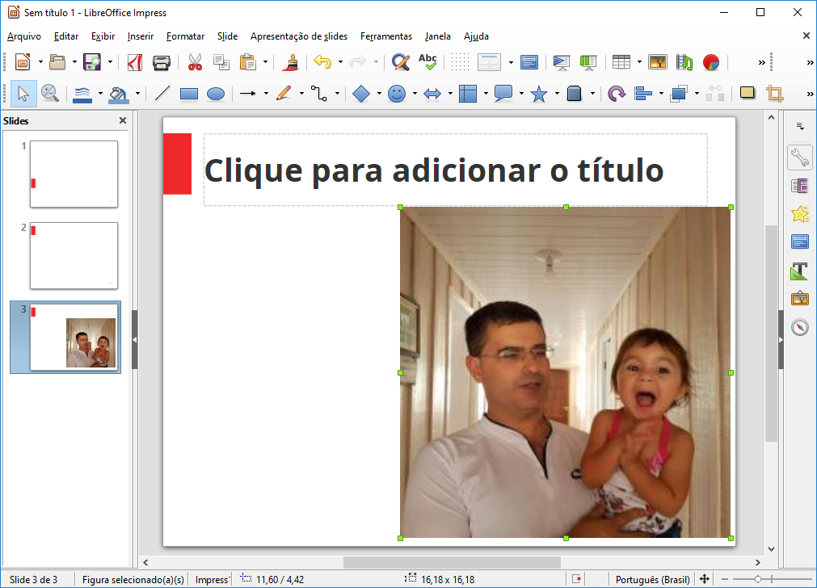
SE FOR PRECISO VOCÊ PODE REDIMENCIONAR A IMAGEM

Slide 17
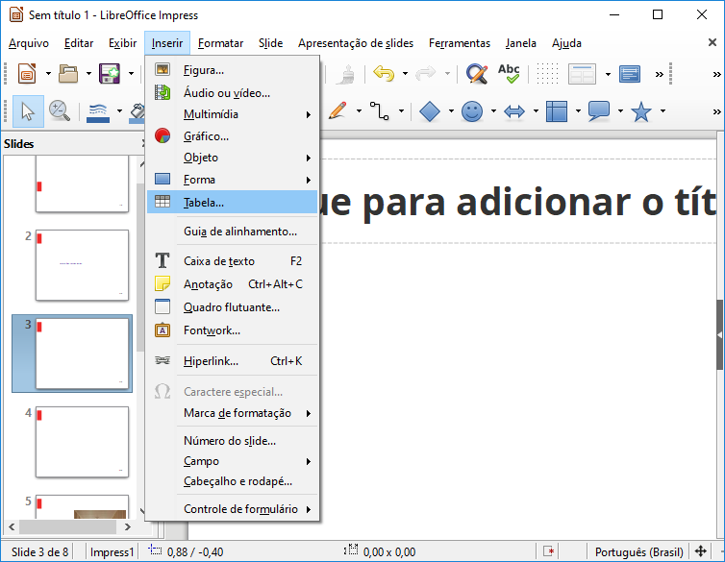
INSERINDO TABELAS NOS SLIDES

Slide 18
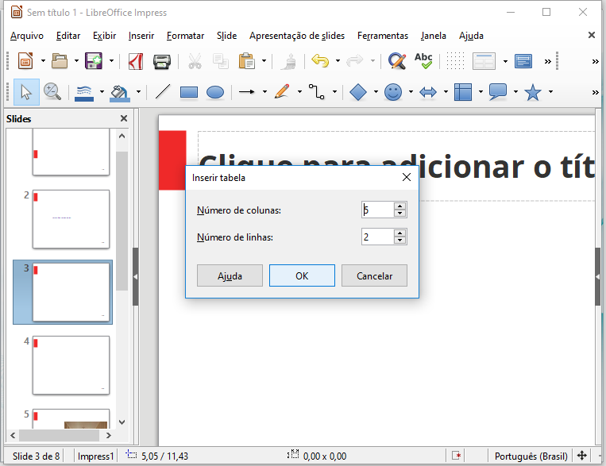
INFORME O NÚMERO DE LINHAS E COLUNAS

Slide 19
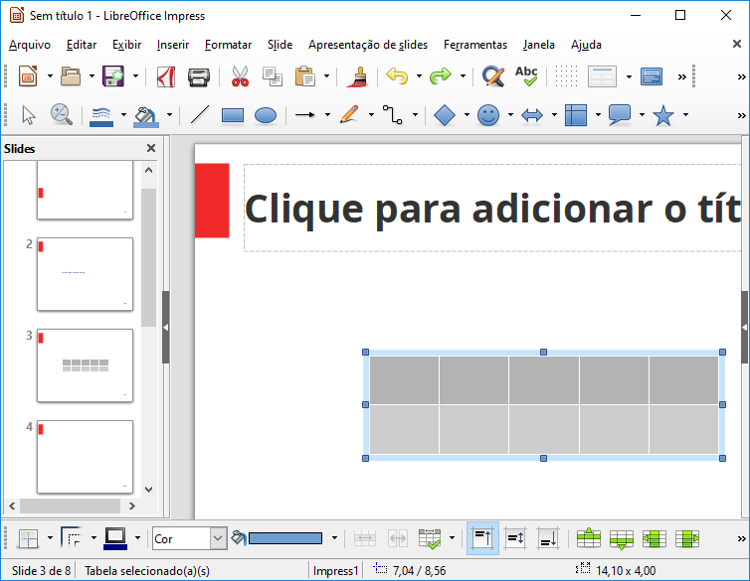
A TABELA FICOU ASSIM

Slide 20
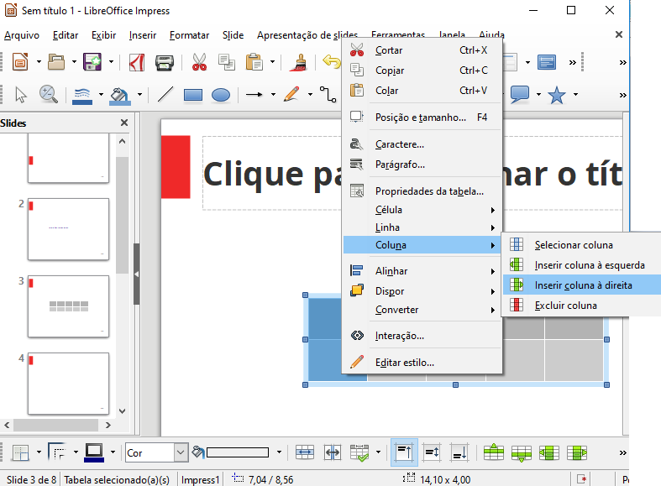
INSERIR OU EXCLUIR COLUNAS

Slide 21
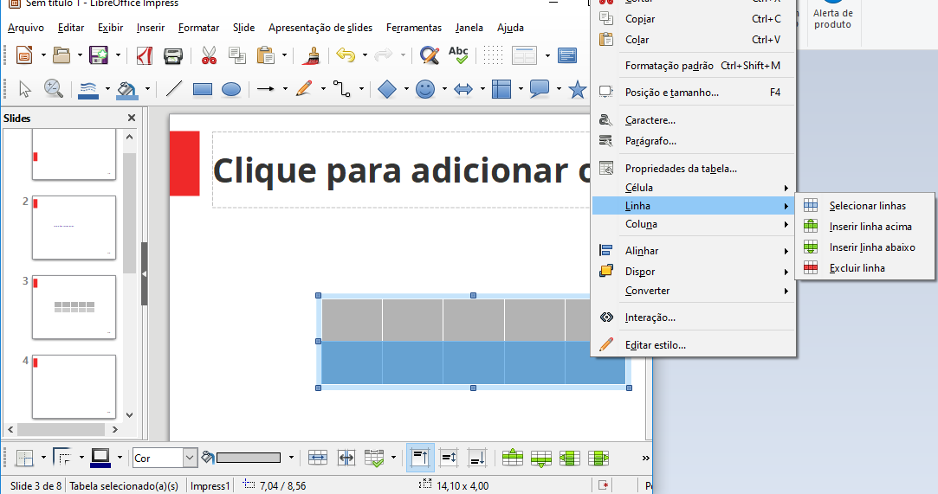
INSERIR OU EXCLUIR LINHAS

Slide 22
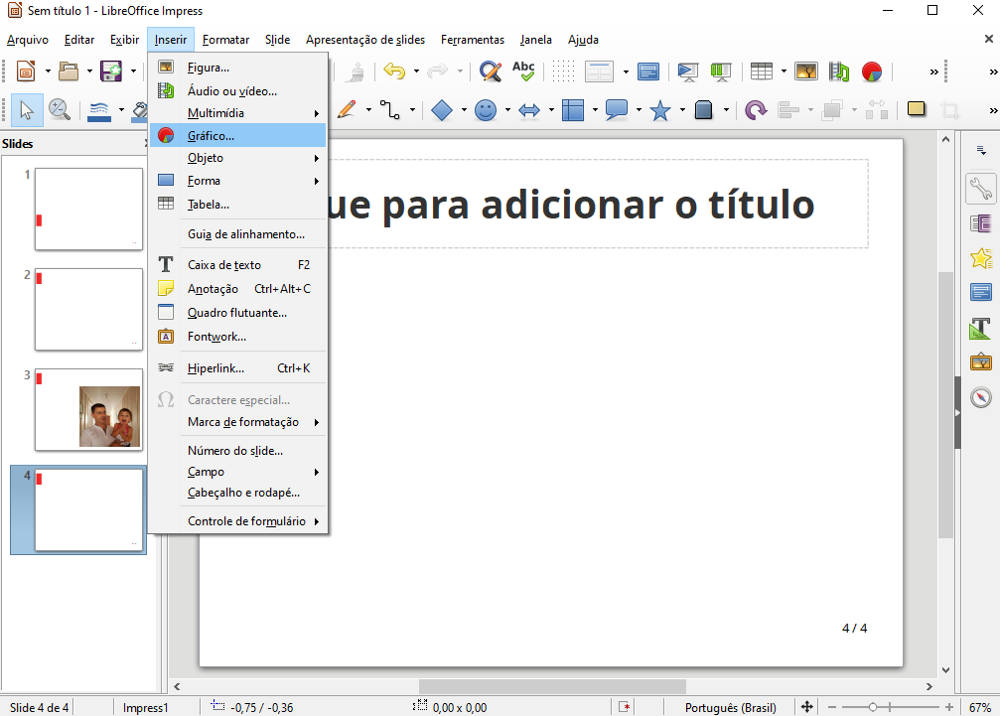
INSERINDO GRÁFICOS NA APRESENTAÇÃO

Slide 23
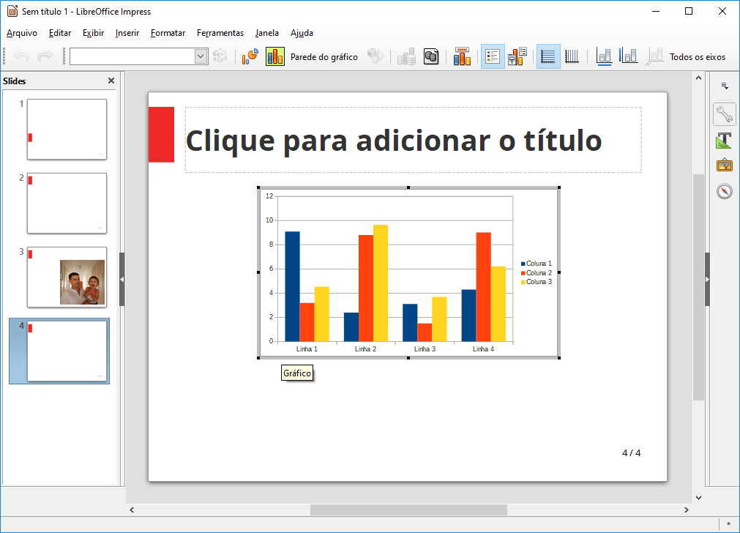
O GRÁFICO PADRÃO

Slide 24
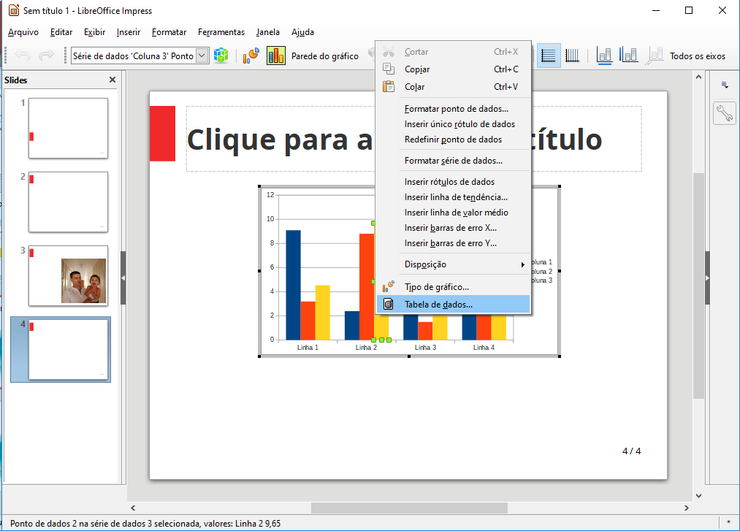
ALTERANDO A TABELA DE DADOS

Slide 25
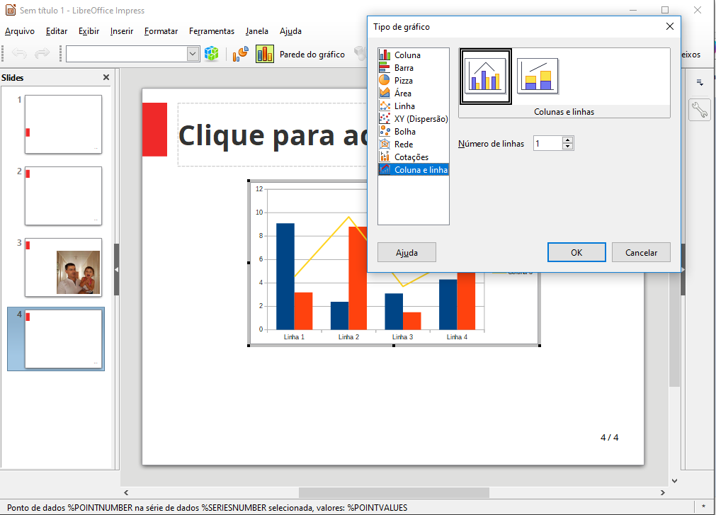
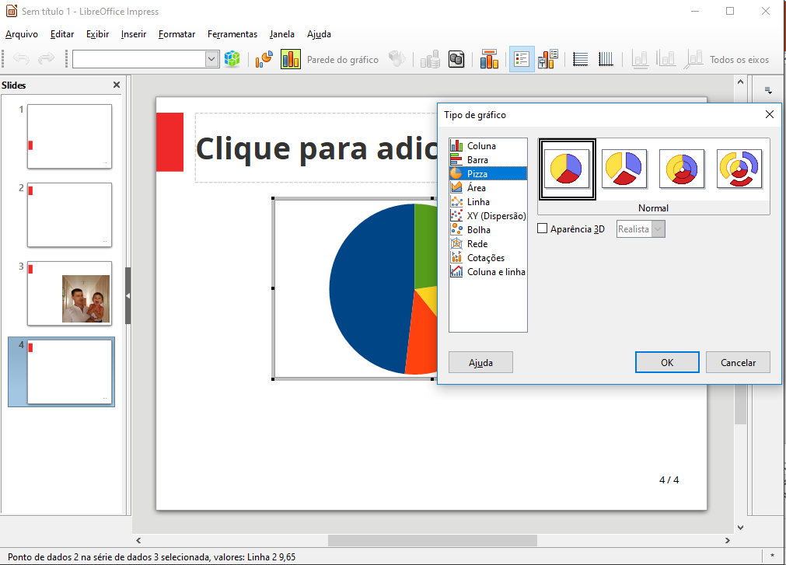
AS OPÇÕES PARA OS GRÁFICO

Slide 26
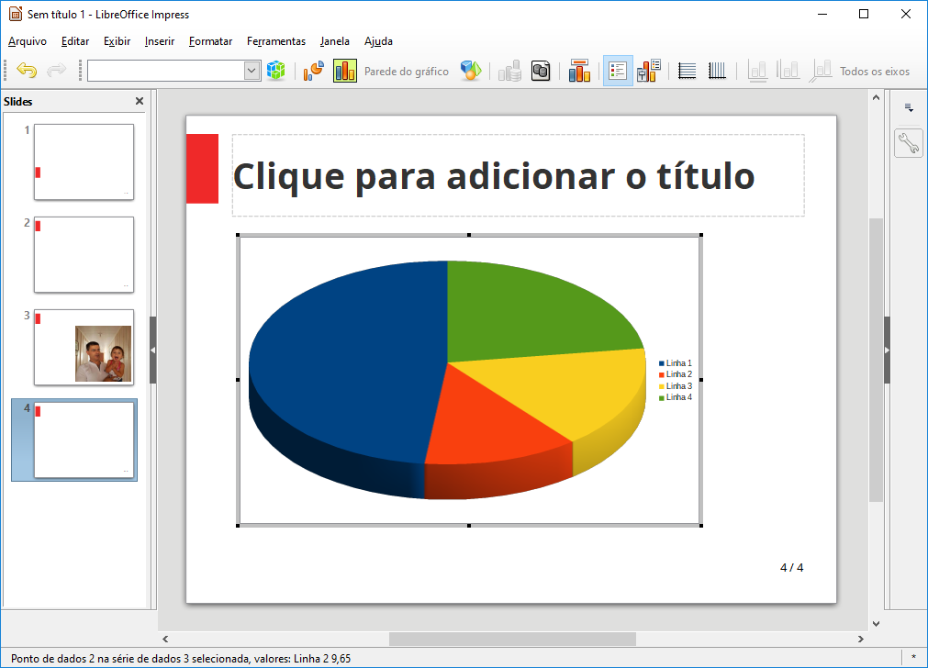
O NOVO GRÁFICO PRONTO

Slide 27
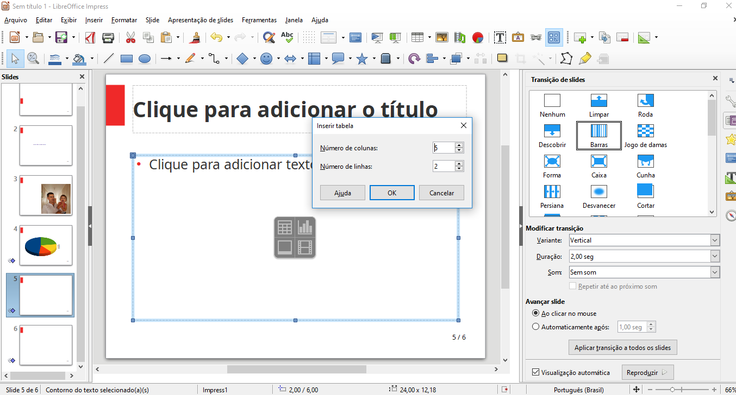
EXINDO A APRESENTAÇÃO

Slide 28
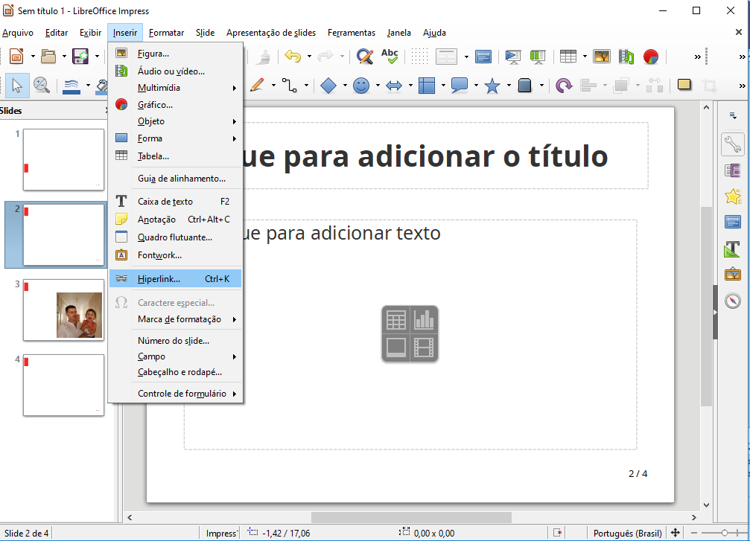
INSERIR LINKS

Slide 29
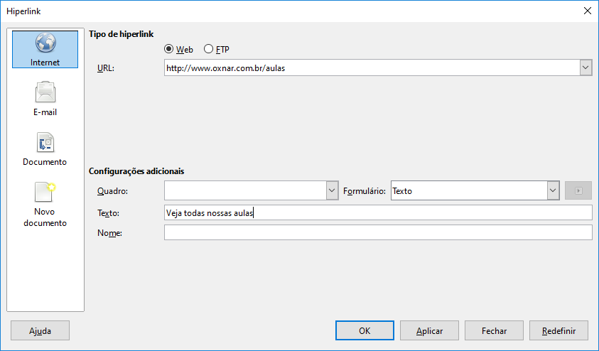
USANDO O ASSISTENTE PARA INSERIR LINKS PARA A INTERNET

Slide 30
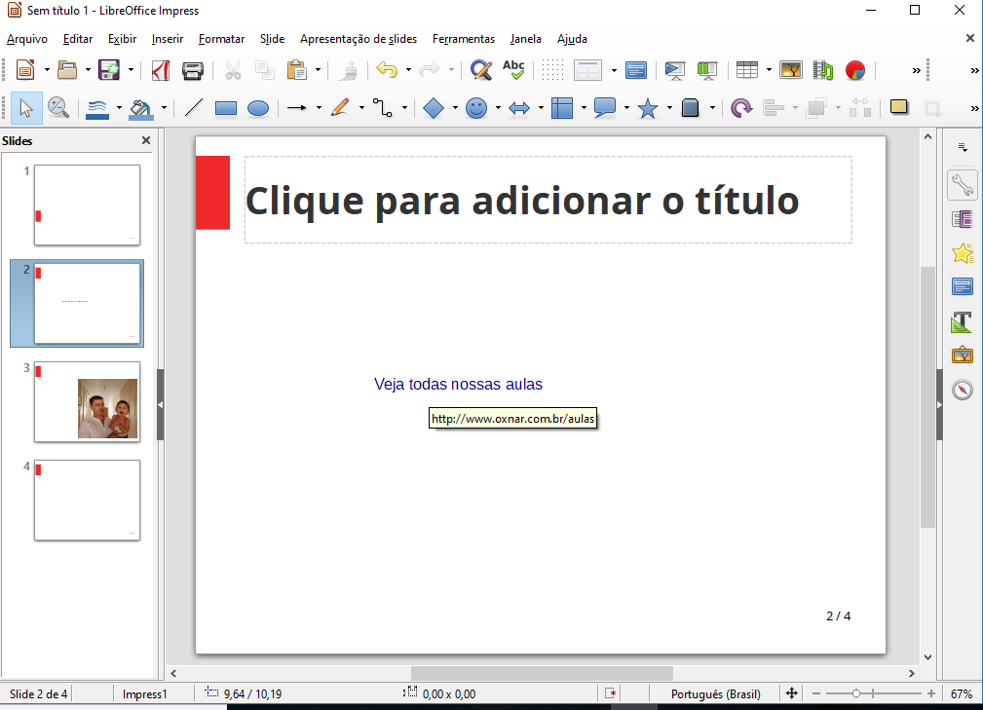
NA TELA O LINK FICARÁ ASSIM

Slide 31
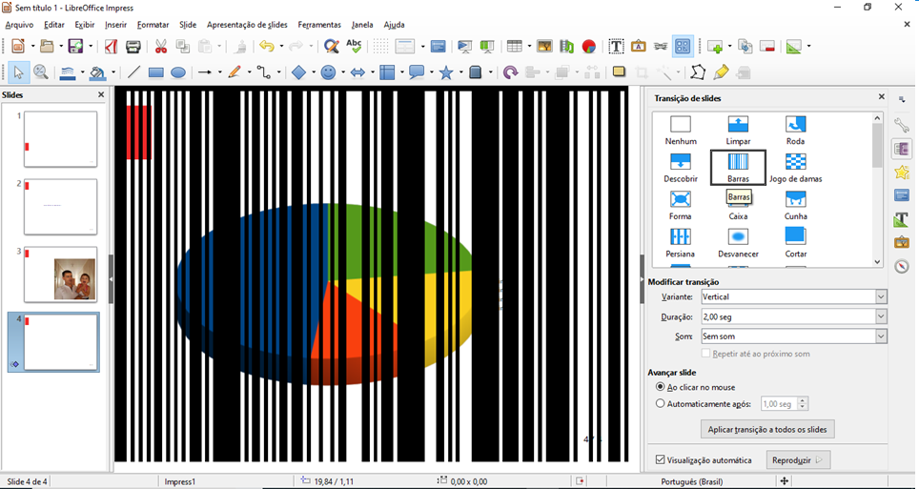
TRANSIÇÃO DE SLIDES

Slide 32
PASSAGEM (AO CLICAR E AUTOMÁTICA)

Slide 33
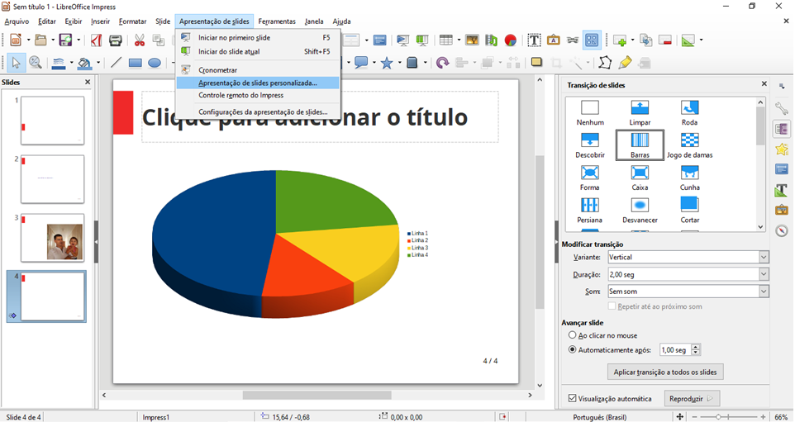
EXIBINDO A APRESENTAÇÃO

Slide 34
EXIBINDO A APRESENTAÇÃO

Slide 35
EXIBINDO A APRESENTAÇÃO

Slide 36
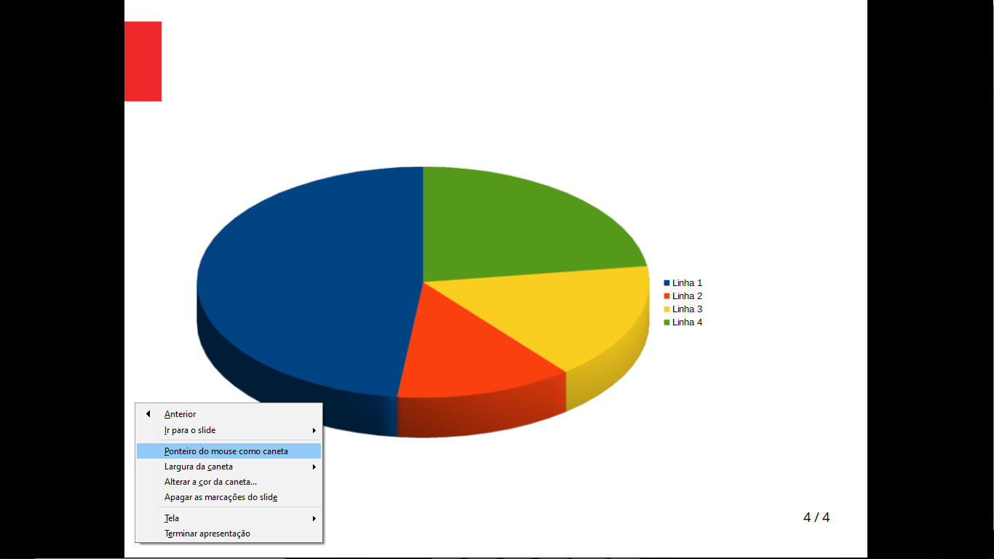
EXIBINDO A APRESENTAÇÃO

Slide 37
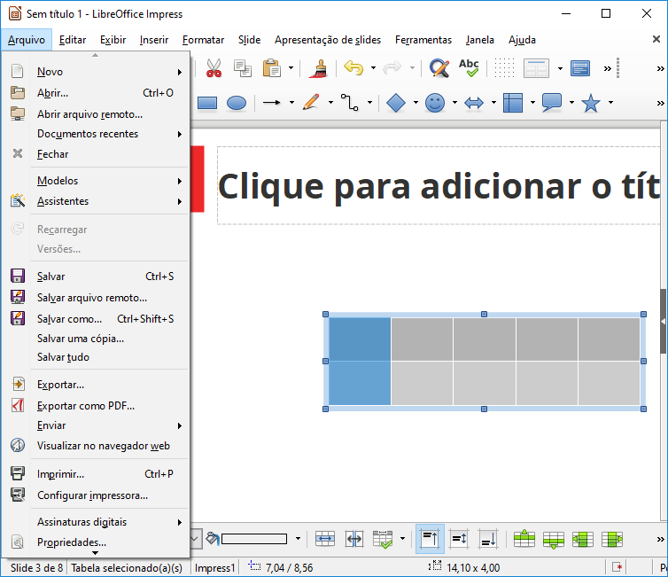
SALVAR A APRESENTAÇÃO

Slide 38
EXPORTAR COMO PDF

